Slide 1


Slide 2

Criterio Minimax de Similitud para el Procesamiento de Información de Video
Análisis basado en la comparación secuencial de elementos de imagen
Facultad de Ingeniería –Departamento de Sistemas e Industrial

Slide 3
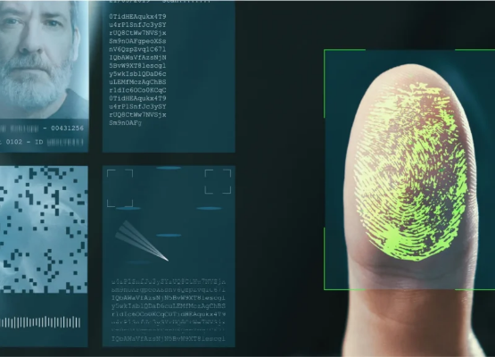
Introducción
CONTEXTO Y MOTIVACIÓN
Las medidas de similitud son críticas para la detección de objetos y posicionamiento en video.
La correlación normalizada es el estándar, pero presenta altos niveles de picos secundarios.
Falta de robustez en imágenes de bajo contraste o con componentes de ruido.
Facultad de Ingeniería
Sede Bogotá

Slide 4

Nuevo Criterio Minimax
FUNDAMENTOS DEL MODELO
Se propone una familia de funciones de similitud que analizan secuencialmente los elementos a_ij y b_ij de dos imágenes:
Este enfoque permite una estimación integral basada en el análisis minimax de los elementos de la imagen.
Facultad de Ingeniería
Sede Bogotá

Slide 5
Complejidad Computacional
EFICIENCIA ALGORÍTMICA
3N²
Flops requeridos para el criterio Minimax, reduciendo la carga computacional significativamente.
Minimax: Requiere aproximadamente 3N² operaciones (comparación, división, suma).
Correlación Normalizada: Requiere aproximadamente 6N² operaciones.
Proporciona una reducción del 50% en la complejidad de cálculo.
Facultad de Ingeniería
Sede Bogotá

Slide 6
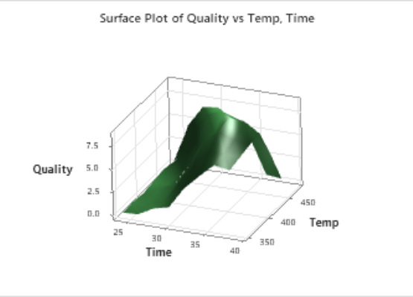
Detección de Objetos Estáticos
ANÁLISIS DE RESOLUCIÓN ESPACIAL
La función multiplicativa RM proporciona la localización más exacta.
Alta resolución en el pico de similitud, eliminando ambigüedades.
Contraste superior frente a la correlación cruzada tradicional.
Facultad de Ingeniería
Sede Bogotá

Slide 7
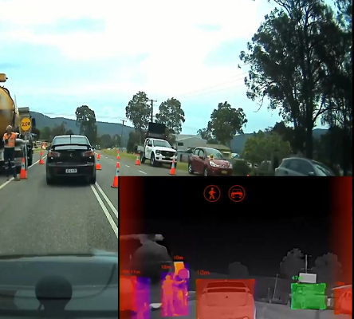
Detección de Objetos Móviles
APLICACIÓN EN SECUENCIAS DINÁMICAS
Uso de niveles de similitud para comparar fragmentos de cuadros adyacentes.
Mayor contraste para la localización de objetos móviles en fondos complejos.
Robustez mejorada mediante la función aditiva promedio.
Facultad de Ingeniería
Sede Bogotá

Slide 8
Comparativa de Métodos
EVALUACIÓN DE DESEMPEÑO
Criterio | Operaciones | Precisión de Pico | Resistencia al Ruido
Correlación Cruzada | ~ 6N² | Baja (Pico ancho) | Media
Minimax Aditivo | ~ 3N² | Alta | Alta
Suma de Diferencias Cuadradas | ~ 7N² | Media | Baja
Facultad de Ingeniería
Sede Bogotá

Slide 9
Conclusiones
RESUMEN DE HALLAZGOS
Se desarrolló una nueva familia de criterios Minimax para el procesamiento de imágenes y video.
El conjunto de funciones incluye variantes multiplicativas, aditivas y de grado P según la necesidad de robustez.
La propuesta mejora la resolución para procesar imágenes estáticas y dinámicas con menor costo computacional.
La eficiencia algorítmica permite su implementación en sistemas de procesamiento de video en tiempo real.
Facultad de Ingeniería
Sede Bogotá

Slide 10
Referencias
Artículo Científico
R. Bogush and S. Maltsev, "Minimax Criterion of Similarity for Video Information Processing," 2007 Siberian Conference on Control and Communications, Tomsk, Russia, 2007, pp. 120-127, doi: 10.1109/SIBCON.2007.371310. keywords: {Minimax techniques;Information processing;Image analysis;Object detection;Communication system control;Algorithm design and analysis;Videoconference;Image sequences;Measurement units;Pattern recognition;Minimax similarity functions;object detection},
Facultad de Ingeniería
Sede Bogotá

Slide 11




Referencias
Imágenes
https://upload.wikimedia.org/wikipedia/commons/0/0a/Logotipo_de_la_Universidad_Nacional_de_Colombia.svg
Source: uk.wikipedia.org
https://lumenci.com/wp-content/uploads/2024/03/Digital-Image-Processing-Banner-1024x576.webp
Source: lumenci.com
https://support.minitab.com/en-us/minitab/media/generated-content/images/surface_plot_example.png
Source: support.minitab.com
http://robofinity.com/cdn/shop/articles/14_97a44a7e-cfd7-4511-bad9-af3a06b8377e.png?v=1755506825&width=2048
Source: robofinity.com
Facultad de Ingeniería
Sede Bogotá

Slide 12

Gracias

